Slide 1
BROWN BEAR, BROWN BEAR, WHAT DO YOU SEE?
«ΑΣ ΔΙΑΒΑΣΟΥΜΕ ΜΑΖΙ»:
ΕΥΡΩΠΑΙΚΟ ΠΡΟΓΡΑΜΜΑ
Γ΄ΤΑΞΗ Δ. ΣΧ. ΠΑΜΦΙΛΩΝ
2015

Slide 2
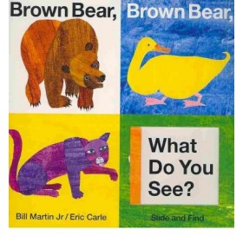
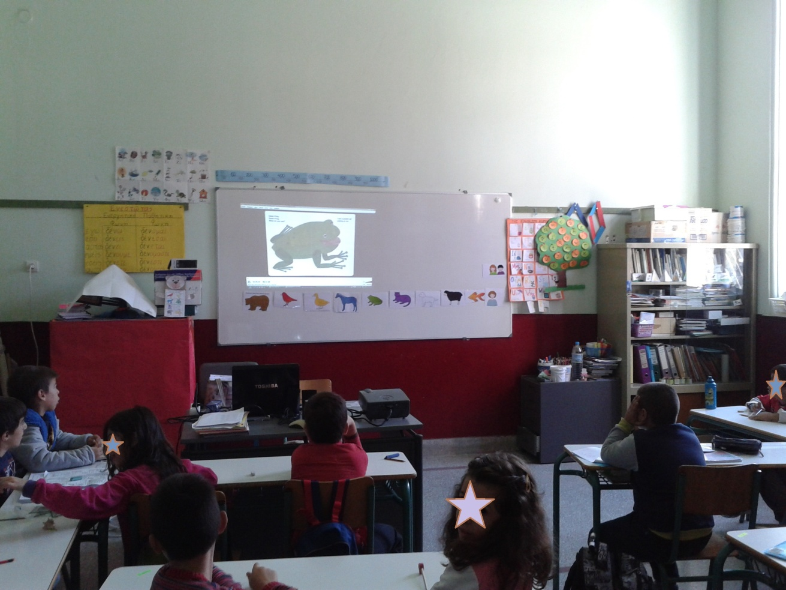
Έχοντας διδαχτεί ζώα και χρώματα με παιγνιώδεις δραστηριότητες από το σχολικό βιβλίο, προχωρήσαμε σε μια περαιτέρω εμπέδωση και επέκταση της γνώσης του:
Παρακολουθήσαμε την ανάγνωση του βιβλίου: “Brown Bear, Brown Bear, What Do You See?” https://www.youtube.com/watch?v=-PGTgCsLzEw

Slide 3
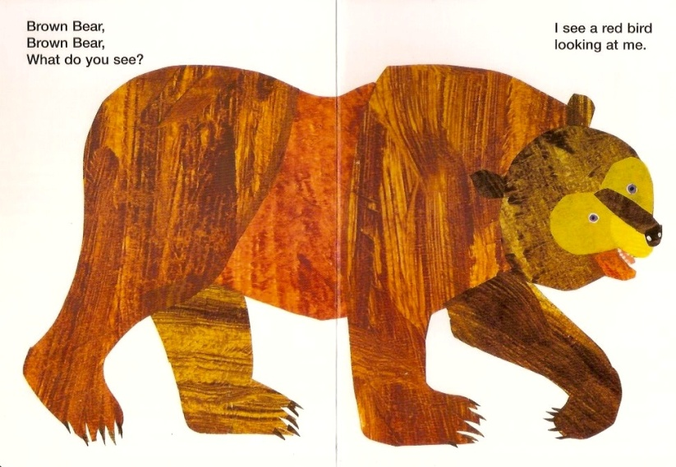
Έπειτα διαβάσαμε και τραγουδήσαμε όλοι μαζί την ιστορία με ένα άλλο βίντεο: https://www.youtube.com/watch?v=E0CwqNW8B0c
Μπορεί να σας αρέσει κι αυτό: https://www.youtube.com/watch?v=TA6wi32YpEU

Slide 4
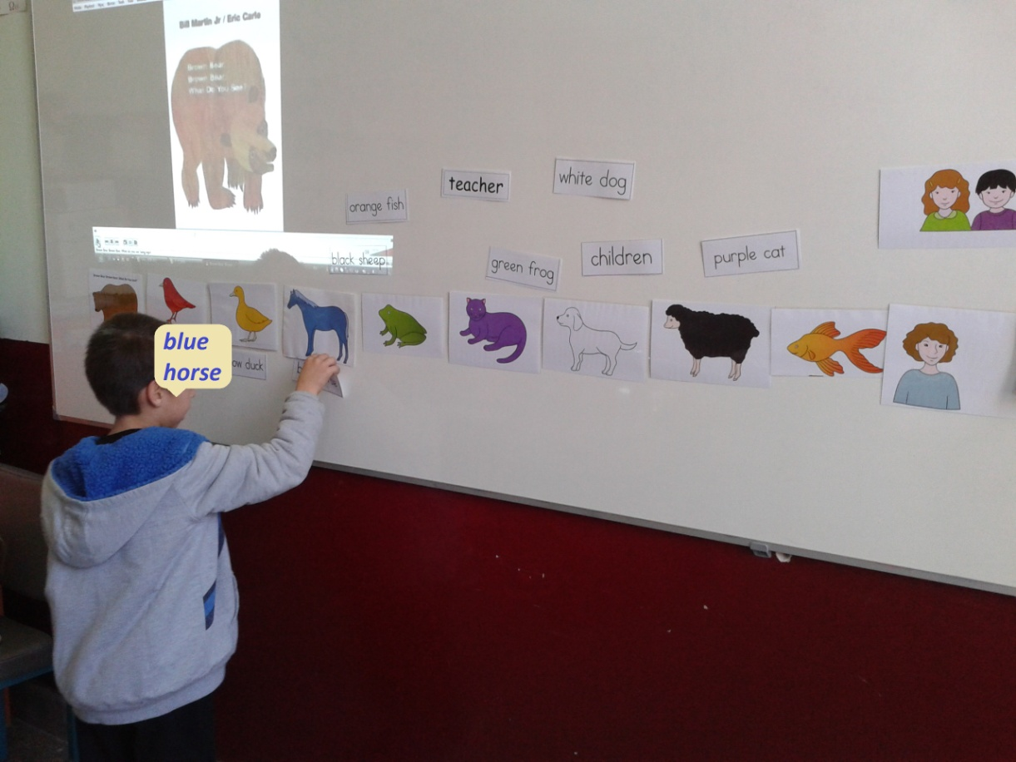
Μετά οι μαθητές αντιστοίχησαν τις λέξεις με τις εικόνες.

Slide 5
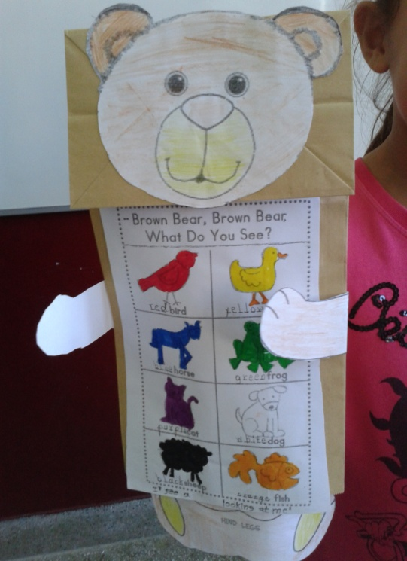
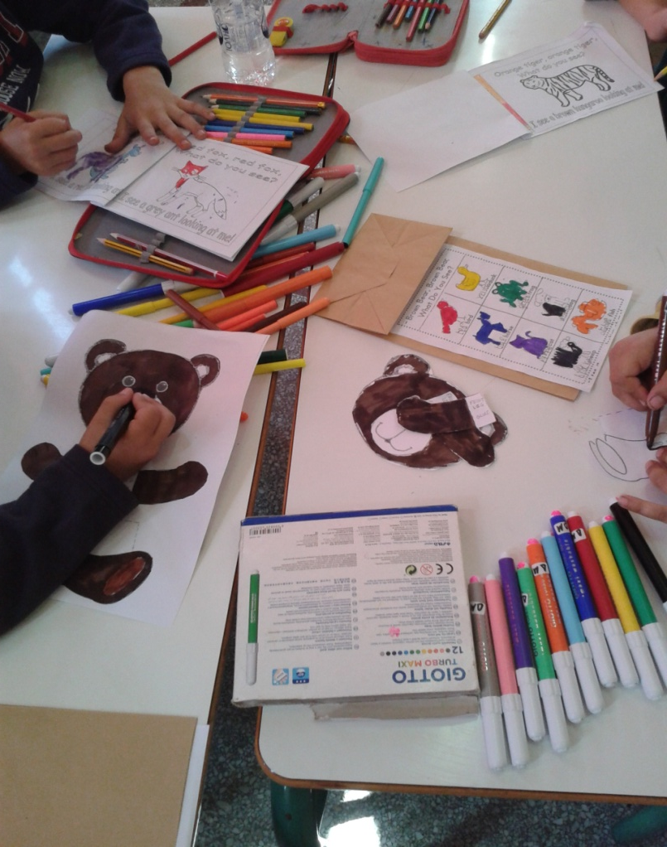
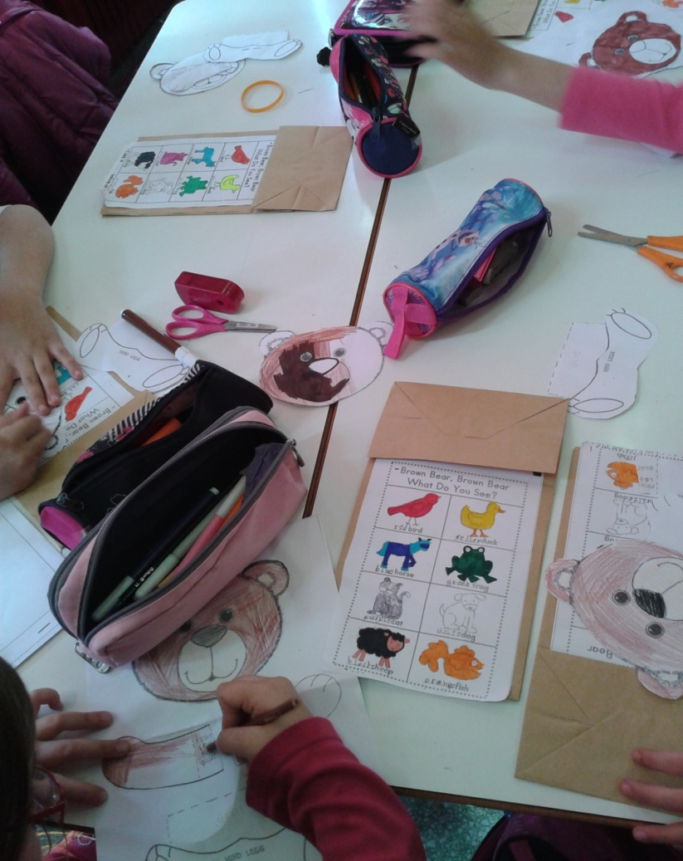
Στη συνέχεια φτιάξαμε την χειρόκουκλα, «Καφέ Αρκούδα», όπου συμπληρώσαμε τα χρώματα στην ιστορία και χρωματίσαμε κατάλληλα τα ζώα.

Slide 6
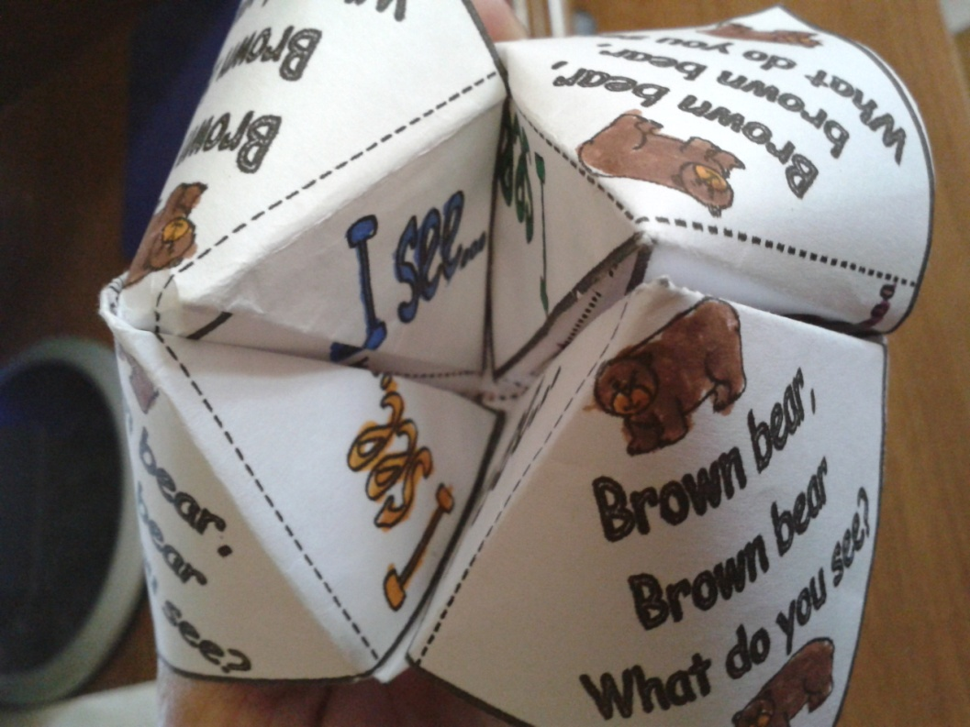
Ενόσω χρωμάτιζαν την κούκλα, παίζαμε το παιχνίδι μαντικής προσαρμοσμένο στην ιστορία που είχαμε διαβάσει. Έτσι οι μαθητές έπρεπε να μαντέψουν τι ζώο υπήρχε κάτω από το διπλωμένο χαρτί.

Slide 7
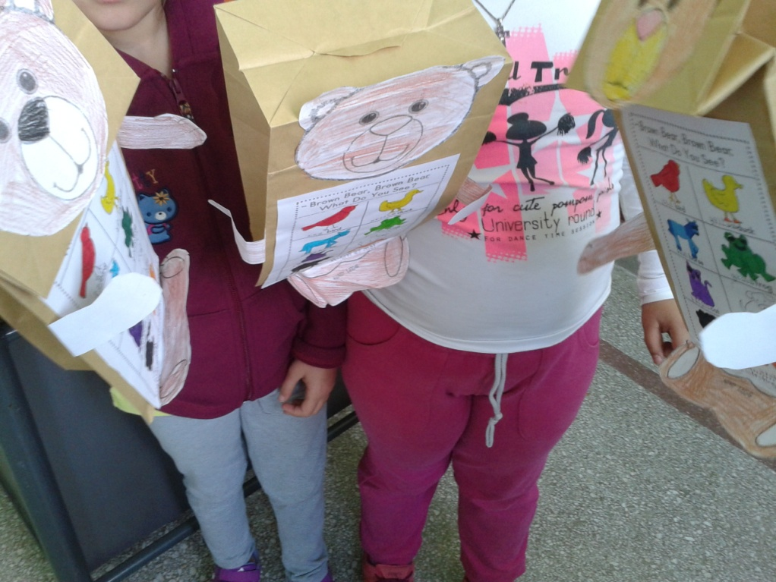
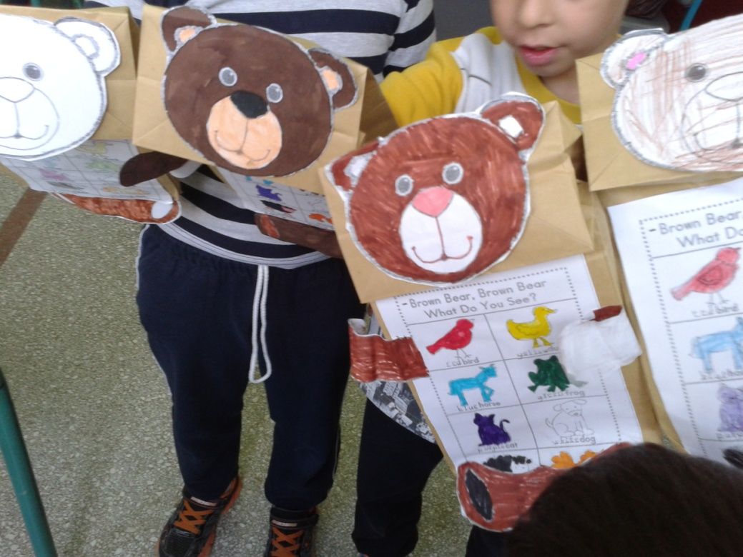
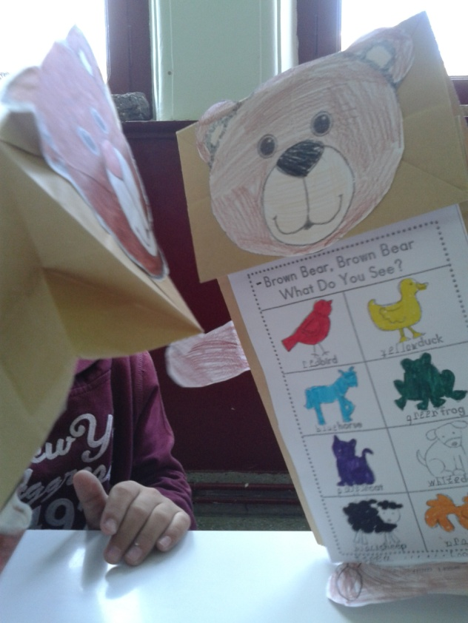
Όταν τελείωσαν την κατασκευή της κούκλας, οι μαθητές δραματοποίησαν την ιστορία ρωτώντας ο ένας τον άλλον: “Brown bear, brown bear, what do you see?…”

Slide 8
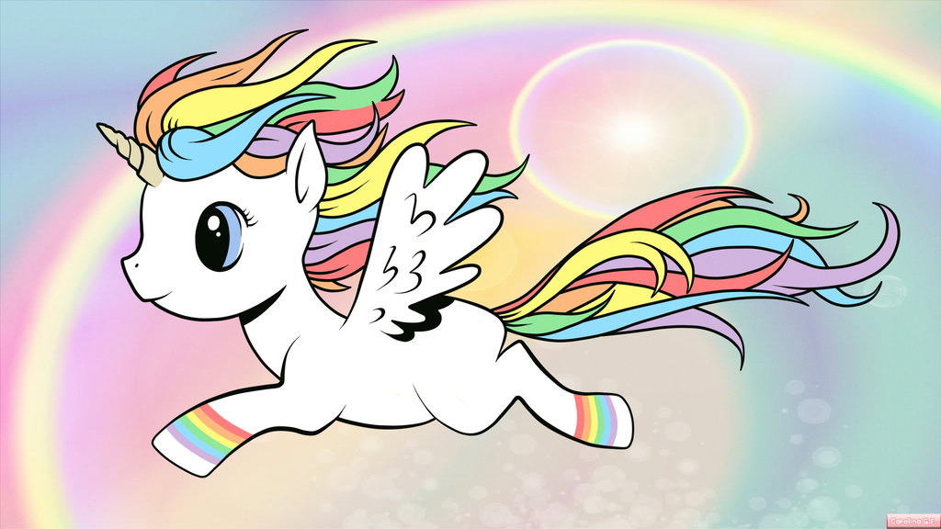
Τέλος, θα χρωμάτιζαν το βιβλιαράκι με τα 5 ζώα που είχαν διαλέξει για να συμπεριληφθεί στο συνεργατικό ηλεκτρονικό βιβλίο ( eBook) το οποίο θα δημιουργούσαμε μαζί με τα άλλα συνεργαζόμενα Ευρωπαϊκά σχολεία από το πρόγραμμα eTwinning. Αυτό το βιβλίο θα ήταν μια συνέχεια της ιστορίας της «Καφέ Αρκούδας»...
http://issuu.com/etwinningletsreadproject/docs/french__polish_and_greek_team/1
“Rainbow unicorn”

Slide 9
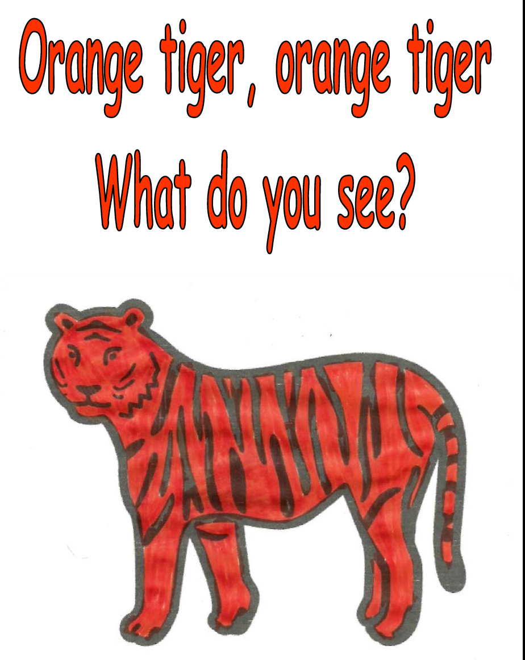
Η συμμετοχή μας στο eBook με ζωγραφιές από τους δικούς μας μαθητές

Slide 10
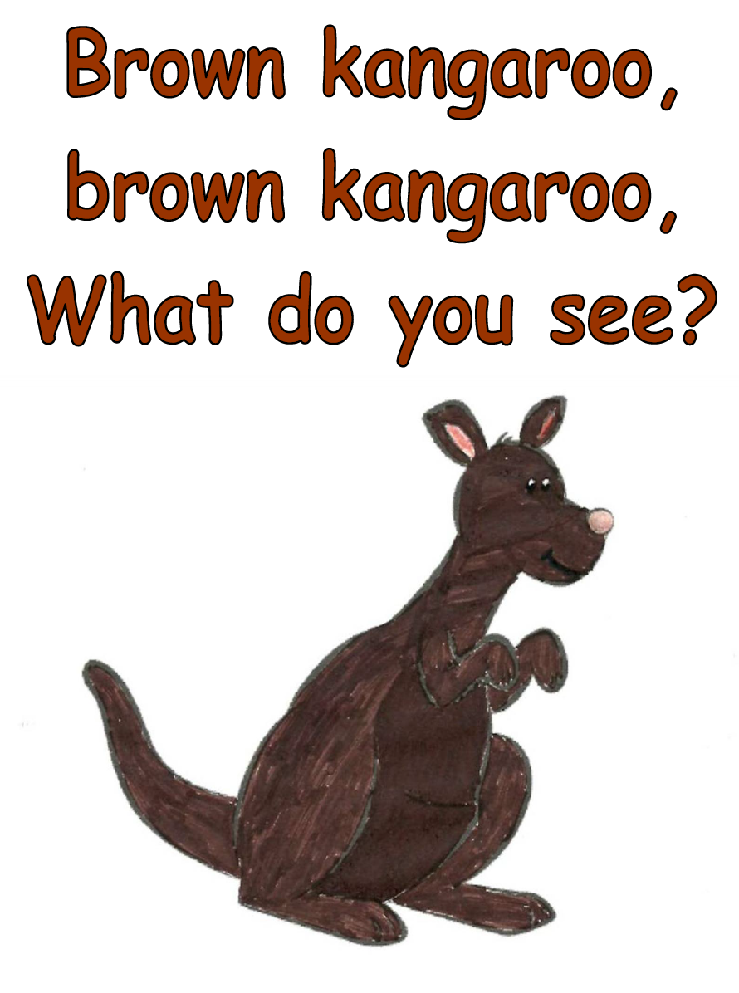

Slide 11
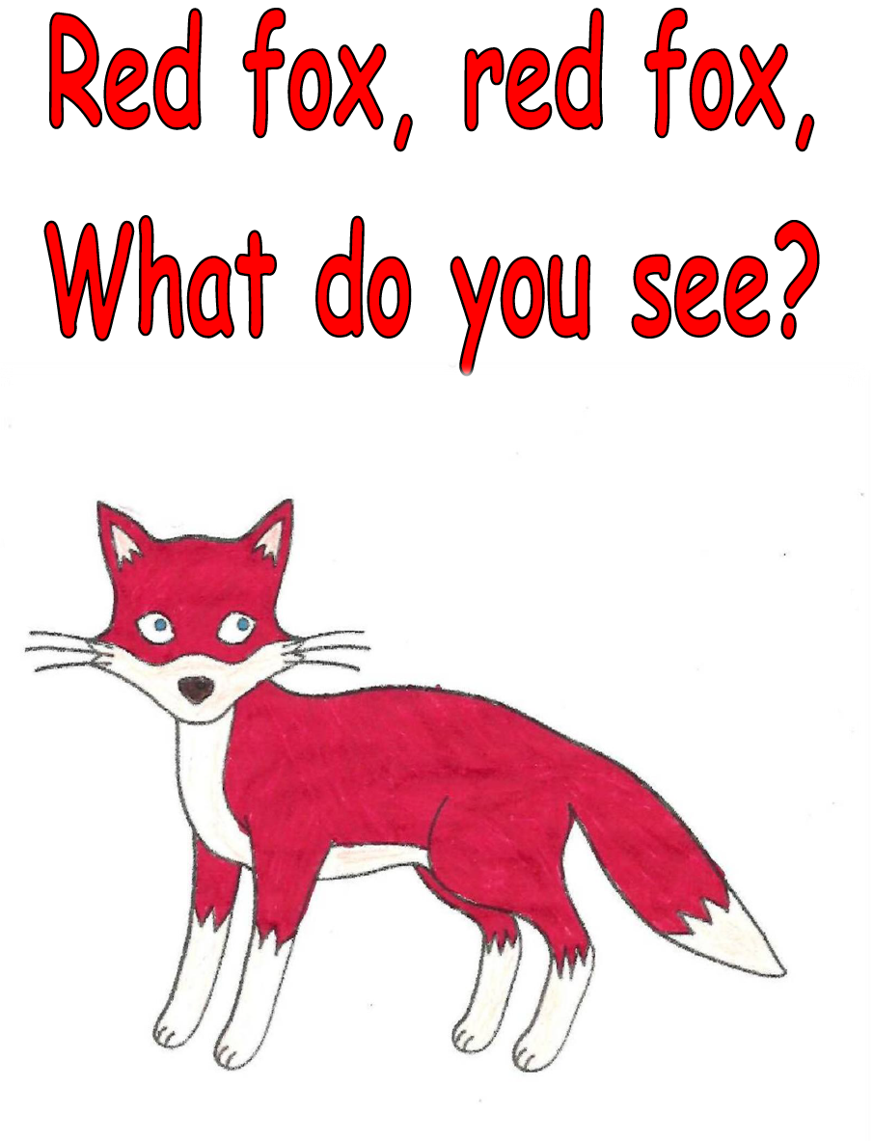

Slide 12
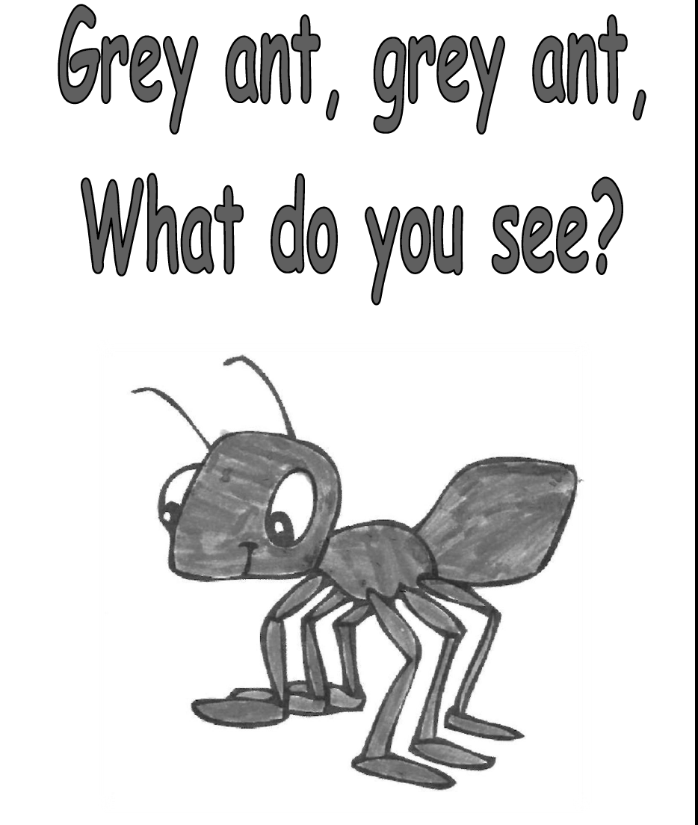

Slide 13
